Slide 1
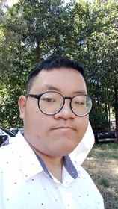
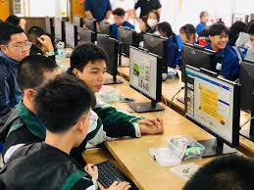
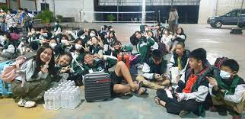
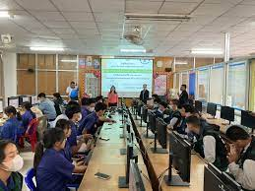
แบบแนะนำตัวเอง
ประวัติการศึกษา
ชั้นประถมศึกษาปีที่1-6
-โรงเรียนหนองห้างอำนวยวิทย์
ชั้นมัธยมศึกษาปีที่1-3
-โรงเรียนบัวชาว
ชั้นมัธยมศึกษาปี่ที่4-ปัจจุบัน
-โรงเรียนบัวขาว
นายปภาวิชญ์ อายุวัฒน์
ชั้น4/12
เลขที่2
ช่องทางการติดต่อและติดตาม
วิชาวิทยาการคำนวน
Facebook/papawit aryuwat
Ig/pleumkonsui
เบอร์โทร/0985033486
ครูผู้สอนนายไทยสมุทร พลหงษ์
ที่อยู่
คำขวัญประจำใจและสิ่งที่อยากทำในอนาคต
29/2ตำบลหนองห้างอำเภอกุฉินารายณ์ จังหวัดกาฬสินธุ์
คำว่ายอมแพ้มีแต่ในพจนานุกรมของคนโง่เท่านั้น
สิ่งที่อยากทำในอนาคต
-อยากเป็นนักจิยวิทยาและเป็นคนที่เธอรัก
คำขวัญ
รักตัวเองเหมือนที่เขารักคนอื่น
ภาพกิจกรรม

